Slide 1
토마토패스 기관별 연수원 사이트 개발 기획안
(사이트 레이아웃)

Slide 2
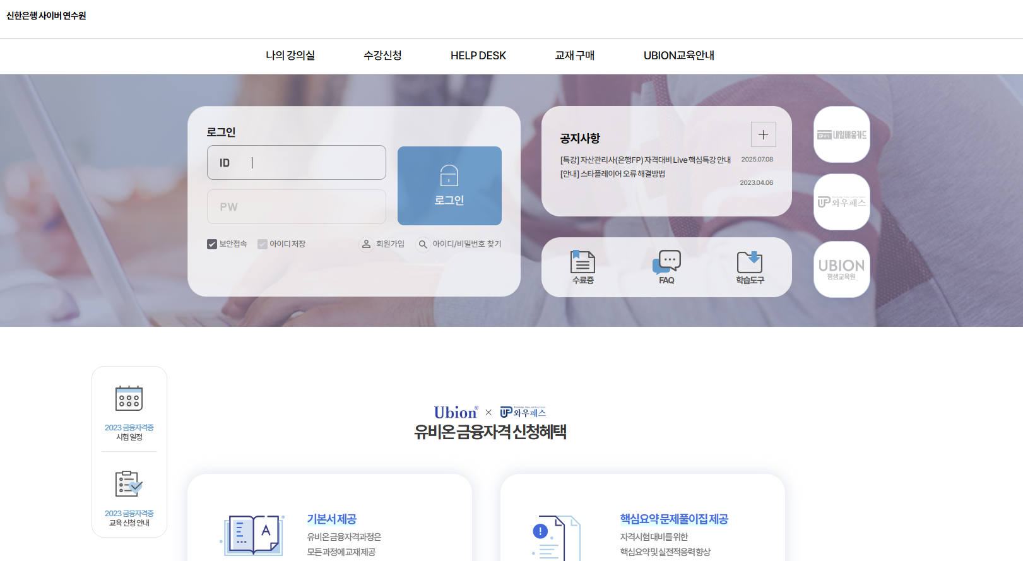
(참고용) 유비온 사이버연수원

Slide 3
메인 페이지
ㅇㅇㅇㅇ 사이버연수원
관리자 페이지에서 법인 로고 이미지 삽입하면 자동 적용
바로 로그인 입력할 수 있는 곳
입력 후 내 강의실로 이동
공지사항
자주하는 질문
ID 입력칸
PW 입력칸
게시글 목록형
법인 공지사항
(과목별 공지사항과 강의실 공지사항 게시글은 노출하지 않게)
게시글 누르면 팝업으로 게시글 오픈
게시글 목록형
게시글 누르면 팝업으로 게시글 오픈
ID, PW
입력 규칙 확인할 수 있는 버튼
(클릭하면 팝업으로 안내.
법인마다 다름)
회원가입 버튼
(관리자에서 노출 여부 선택)
ID: hs사번 5자리
PW: 사번 5자리
PW 변경요청 버튼
구글설문지로 링크
수강신청 과목 리스트
(관리자에서 노출 여부 선택)
강좌명 옆 상세안내
버튼

Slide 4
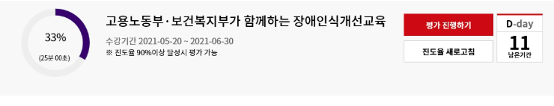
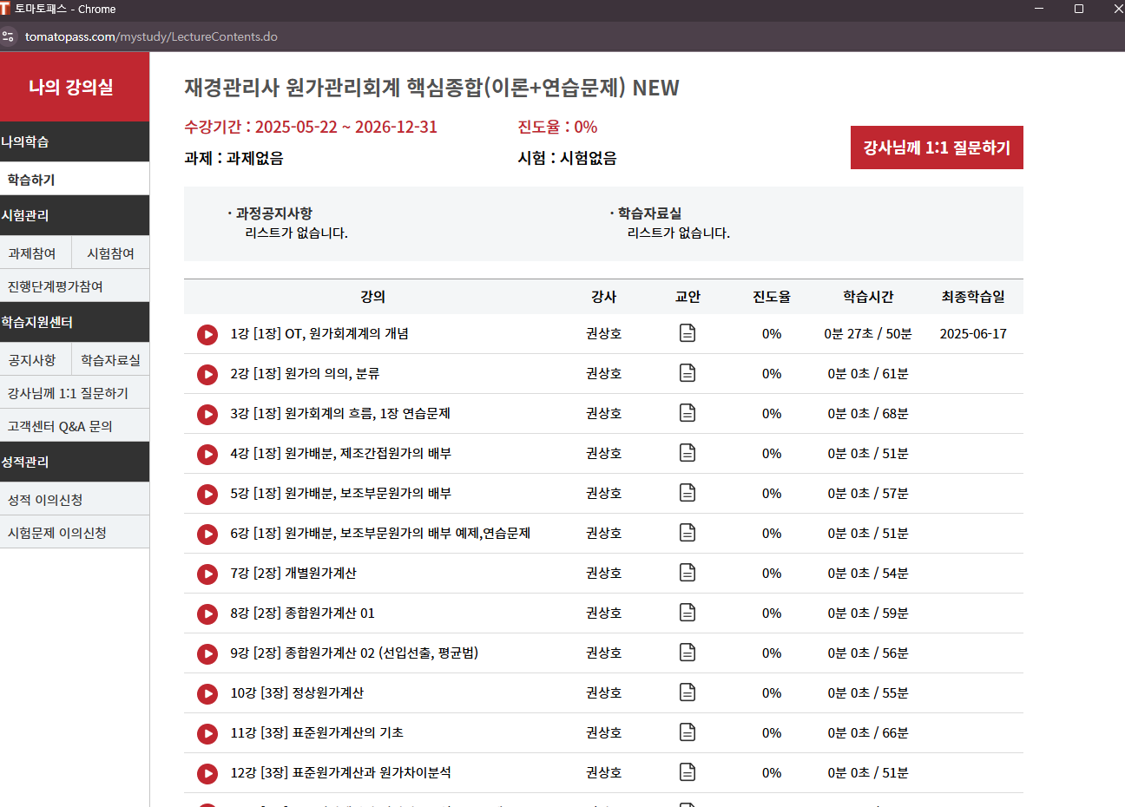
내 강의실
★ 내 강의실 들어갔을 때 진도율과 수료여부, 수료 조건을 직관적으로 확인할 수 있어야 함
강의 목록
공지사항
수강 중인 강의 목록
(예) 공인중개사 1차 마스터반
<- 클릭하면 토글 해제되면서 핵심이론, 문제풀이, 마무리특강이 뜸
FAQ
수강기간: 2025.00.00 ~ 2025.00.00
수료 조건: 진도율 80%, 수료평가 60점
※ 진도율 80%이상 달성 시 평가 가능
(전체적으로 잘 보일 수 있게 표시)
Q&A 상담문의
수료/미수료로
큼직하게 표시되면 좋을 듯
수료 조건 확인
수료증 출력
수료마감일까지 D-00일
남은 기간동안 하루에 0강 수강하시면 수료 가능합니다. (계산해주면 편할 듯. 영업 어필 용)
현재 진도율 확인할 수 있는 부분
진도율: 62% (패키지 강의의 경우 원그래프로 구현할 수 있나?)
수료평가: 미응시/응시(응시했으면 점수 표시)
강의 만족도 조사
강의 목록 오픈됐을 때
강좌 제목 클릭하면
영상 재생 (존플레이어 설치 안내)
교육 담당자 연락처
농협인재개발원: ㅇㅇㅇ 010-0000-0000
토마토패스: ㅇㅇㅇ
010-0000-0000

Slide 5
내 강의실
토글 해제되면서 강의 목록 노출.
강의노트 PDF 체크박스 두고 한꺼번에(일괄) 강의노트 다운로드도 할 수 있게 구현?
공지사항
FAQ
Q&A 상담문의
전체선택
체크박스
강의교안
다운로드 버튼
수료 조건 확인
체크
박스
수료증 출력
체크
박스
체크
박스
강의 만족도 조사
체크
박스
체크
박스
체크
박스
체크
박스
교육 담당자 연락처
농협인재개발원: ㅇㅇㅇ 010-0000-0000
토마토패스: ㅇㅇㅇ
010-0000-0000
체크
박스
체크
박스
체크
박스
체크
박스
체크
박스

Slide 6
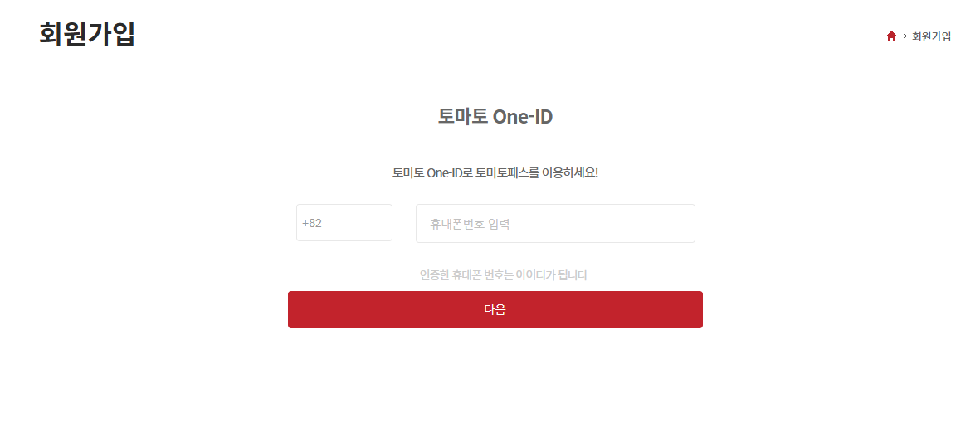
회원 가입
각자 회원 가입하는 형태 (B2C와 유사)
기관별 수강계정 생성 규칙 안내사항 팝업
예) 아이디: kb사번, 비번: 사번으로 가입해주세요
비밀번호 생성 규칙
- 비번을 숫자만 구성해서 생성/변경 할 수 있도록 해야 함 (사번과 동일한 비밀번호)
그렇지 않을 경우 관리자가 직접 계정을 생성해야 함
원아이디 페이지를 거치지 않고 회원가입 할 수 있게 입력
- 아이디 (규칙에 맞는 아이디가 아니면 안내표시를 할 수 있을까? 생성규칙에 맞지 않는 아이디입니다)
- 비밀번호
- 비밀번호 확인
- 이메일
- 한국FPSB 수료보고를 위한 생년월일
- 회사명 확인 (교육담당자 승인을 염두해두기)
- 교재 수령 주소 입력

Slide 7
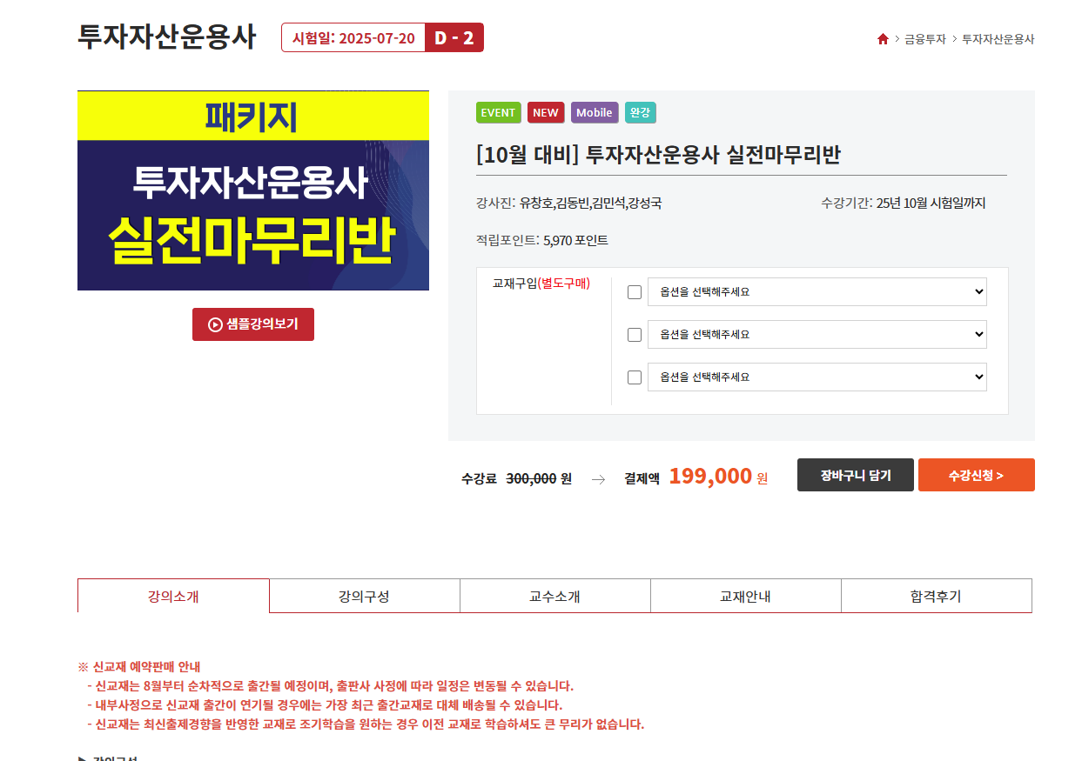
수강 신청
- 관리자가 계정만 생성해주고 각자 수강신청 하는 형태
- 계정(아이디, 비밀번호)에 대해 안내 받고 각자 로그인 하여 수강 신청
1) 수강 신청 프로세스
① 로그인 후 사이트 메인페이지 하단 수강 신청 과목 목록 오른쪽 상세안내 버튼을 통해 페이지 진입
② 강좌 목록에 회사별 담당 교수, 수강기간(수강기간이 지정되어 있는 경우 수료마감일), 금액(B2B 할인가) 표시
③ 강좌 상세 페이지 내용 확인
- 강의 소개, 강의 구성, 강사 소개, 교재 안내, 합격 후기
④ 수강 신청
2) 수강 신청 직후 수강 안내 알림톡(또는 문자) 수신
- 수강 강좌명, 수강 기간, 수료 조건, 교재 배송 안내 등의 정보를 확인할 수 있어야 함
B2B 할인 가격 표시

